Slide 1
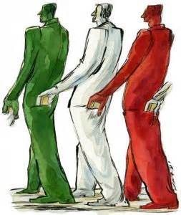
Stereotipi italiani - meridionali
Presentazione di Mattia pavanello
E
Nico contato

Slide 2
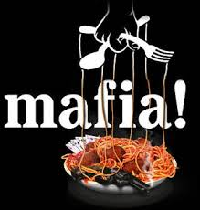
I meridionali e la storia della mafia del sud Italia
Terrone è un termine della lingua italiana, utilizzato dagli abitanti dell'Italia settentrionale centrale come presa in giro per indicare un abitante dell'Italia meridionale, talvolta anche in senso semplicemente scherzoso.
Terrone veniva usato nei tempi di Giolitti perché il sud meno modernizzato era centrato sulla coltivazione di ulivi,vigneti ecc..

Slide 3
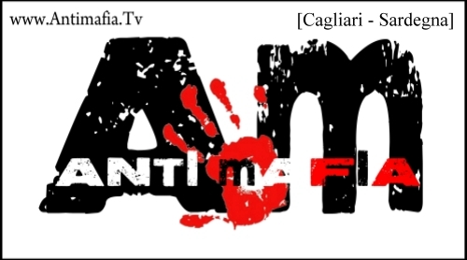
La mafia = siamo la patria del mangiare e della pasta fatta in casa ma anche della mafia. la mafia inizia a Siracusa con Agostino Urso e due cugini
Ma andando avanti nel tempo cominciarono a diffondersi le prime associazioni anti mafia l’uomo che creò questa legge fu Ferruccio Parri e Simone Gatto che il 20 dicembre 1962 furono approvate.

Slide 4
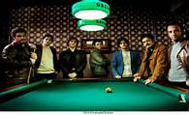
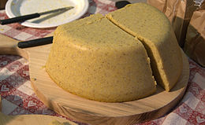
Gli stereotipi del nord Italia
Detti anche polentoni per via della nutrizione perché dicono che nel nord c’è solo polenta
Una volta durante la carestia l’ unico cibo che costava meno era la polenta e poi se la potevano permettersela tutti

Slide 5
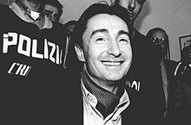
Le bande criminali in Italia
Le bande italiane sono tantissime CLAN dei MARSILIESI,Ndrangheta,ecc
Ma da noi ci sono le bande criminali?
Si la più vicina a noi e la mala del brenta
La banda e nata grazie a dei siciliani emigrati dal sud al nord tra questi felice maniero (il toso) arrestato il 1993 a Capri. Evase dal carcere di Padova ma poi si penti e rivenne arrestato nel 1994 a Torino

Slide 6
E se fossimo noi ?
Per mia esperienza che ho i cugini pugliesi capita a volte che ti scappi una parola oppure dopo tanti anni salti fuori l’accento e allora in quel punto si mettono tutti a ridere mi e capitato di essere preso in giro con il nomignolo “terrone” oppure “mafioso” oppure per scherzare invece la mia esperienza in puglia se ti scappa una parola in dialetto veneto si mettono a ridere (Mattia P.)
Mi è capitato anche a me di essere chiamato polentone dai miei zii che vengono dalla Puglia e io per risposta gli ho detto terroni e loro si sono arrabbiati molto e mi hanno tirato dei ceffoni. Dopo un’ora ci siamo chiariti e mi hanno detto polentone perché ero grasso e, secondo loro, mangiavo tanta polenta, ma non era vero perché non mi piaceva neanche. (Nico C.)

Slide 7
Alcuni grafici sulla nostra situazione

Slide 8
storia
Gli stereotipi sono usati per prendere in giro qualcuno o altri come “chi si chiama luigi a un futuro solo di idraulico”
Gli stereotipi anno origine nella seconda guerra mondiale ma anno radici più profonde che vanno fino agli antichi romaniche prendevano in giro gli schiavi con nomignoli molto offensivi fino ad arrivare a offendere la propria intimità
Gli stereotipi sono dei gerghi che si usano spesso nella quotidianità come “i tedeschi sono razzisti” ecc…

Slide 9
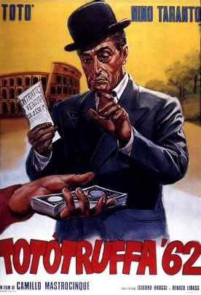
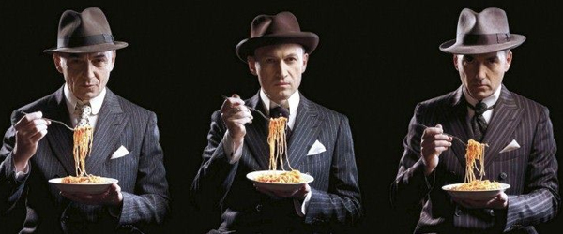
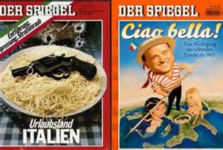
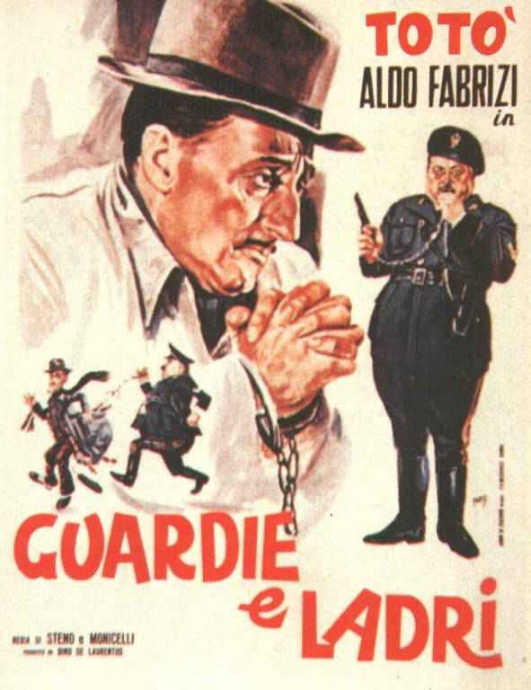
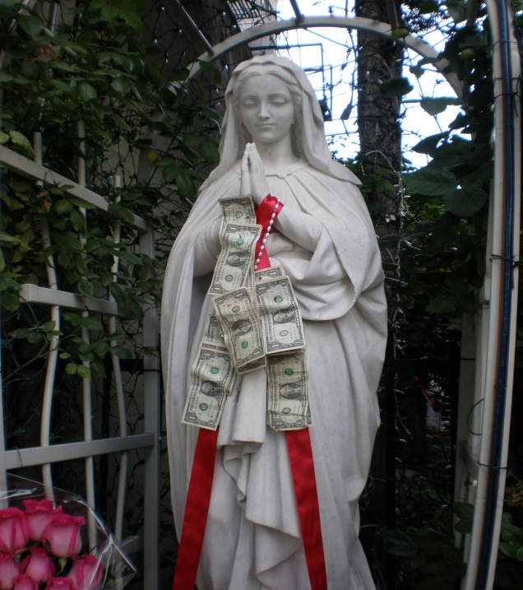
Alcuni stereotipi
Mangiano sempre pasta fatta in casa
Gesticolano molto
Sono furbi
Fumano molto
Non vogliono lavori faticosi
Sono introversi
Sono mafiosi
Sono bravi a restaurare
terremoti,vulcani e inondazioni al ordine del gionro
Truffe al ordine del giorno
Sono dei ladri professionisti
In Italia si vive male soprattutto al sud
E meglio portarsi dietro una pistola quando vai in Italia
Spaghetti e pistole fatte in casa

Slide 10
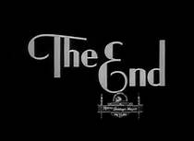
Grazie a tutti

